Slide 1
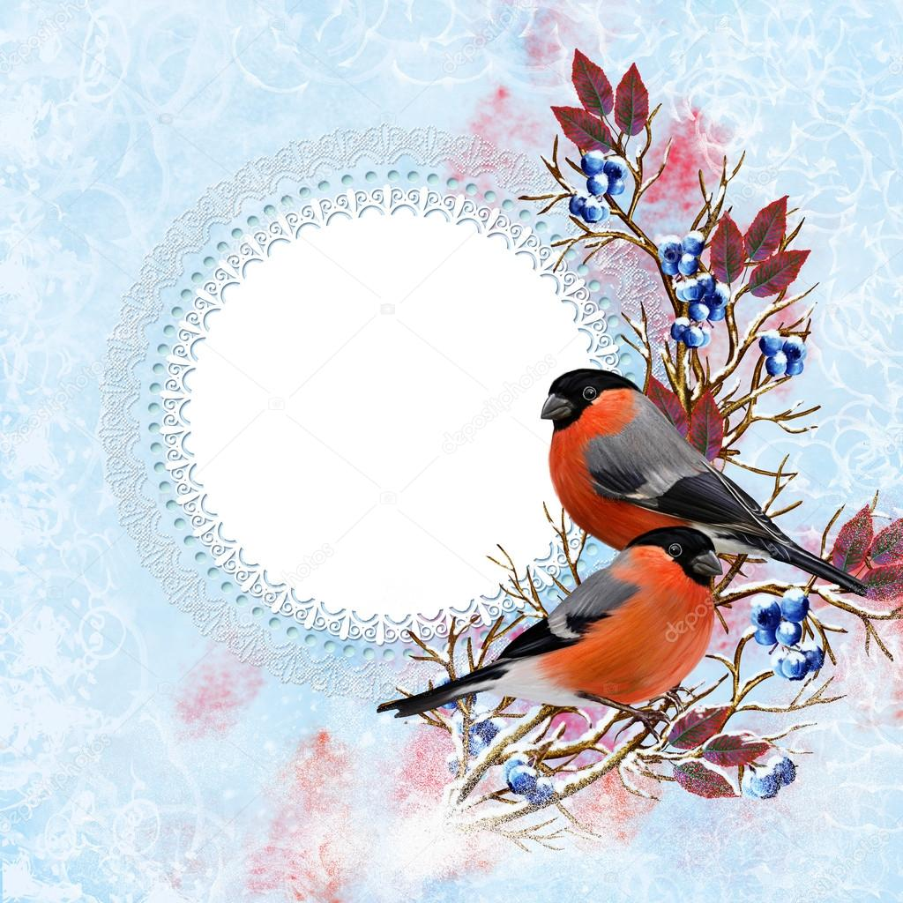
Муниципальное бюджетное дошкольное образовательное учреждение № 439
г. Нижний Новгород
ул. Бринского 5 а
Проект:
«Покормите птиц»
Автор проекта: воспитатель
Макарычева Юлия Николаевна
2018г

Slide 2
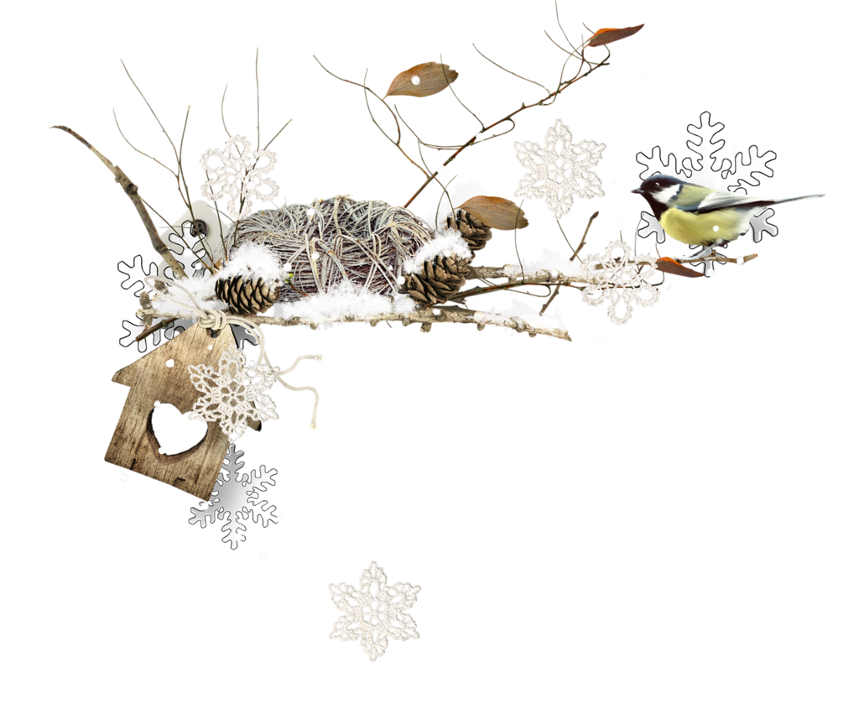
Говорят, что птицы — это ангелы, души добрых людей. В старину, ещё до прихода христианства, люди верили, что пернатые на своих крыльях приносят весну и открывают праведным людям двери рая, поэтому даже бедные крестьяне старались птиц зимой подкармливать.
Пернатым особенно трудно в морозы, а также когда почва, ветки и стволы деревьев покрываются ледяной коркой. Но самое опасное время для птиц — в конце зимы и начале весны, когда все доступные плоды, ягоды, семена и прочие корма уже не съедены .
Каждая кормушка - это десятки спасенных птичьих жизней...

Slide 3
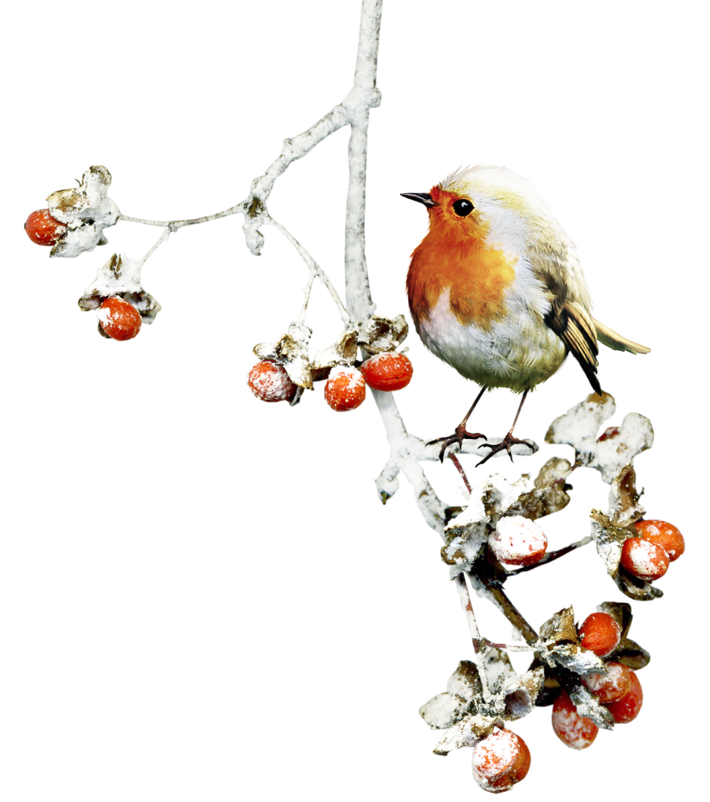
В стремительно развивающимся современном мире проблема экологического воспитания современных дошкольников становиться особенно остро и актуально. Ведь именно в этом периоде у детей происходит становление их личности, и важно именно в этот период успеть сформировать любовь и заботу к живой природе, научиться беречь окружающий мир. Приобретённые в дошкольном детстве знания о окружающем мире, вызывает у детей глубокий, искренний интерес к нему, расширяет знания, способствует формирования характера и любовь к живой природе, и формируются устойчивые убеждения.

Slide 4
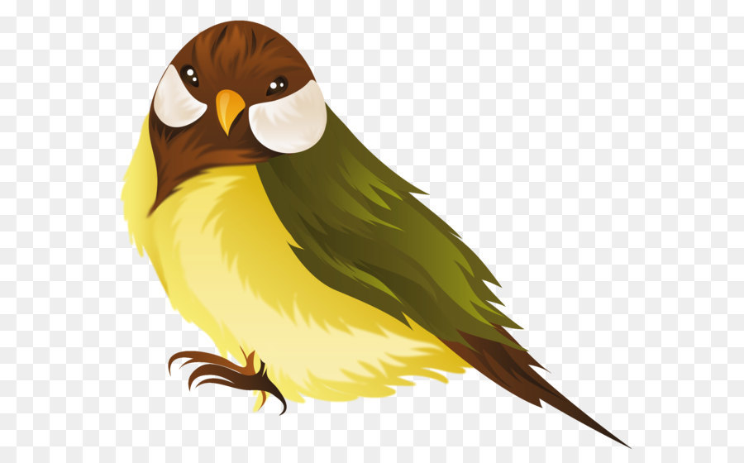
Проблема: как помочь птицам выжить в зимних условиях?
Цель проекта:
Воспитывать защитников природы, дать экологические знания, научить быть милосердными. Задачи проекта:
- Привлечь внимание детей к помощи зимующим птицам;
- Формировать у детей умения и навыки по уходу за птицами в зимний период;
- Воспитывать любовное, заботливое отношение, способствовать усвоению правил поведения при общении с птицами;
Развивать чувственно-эмоциональную реакцию на окружающую среду.
Сроки работы: ноябрь-декабрь

Slide 5
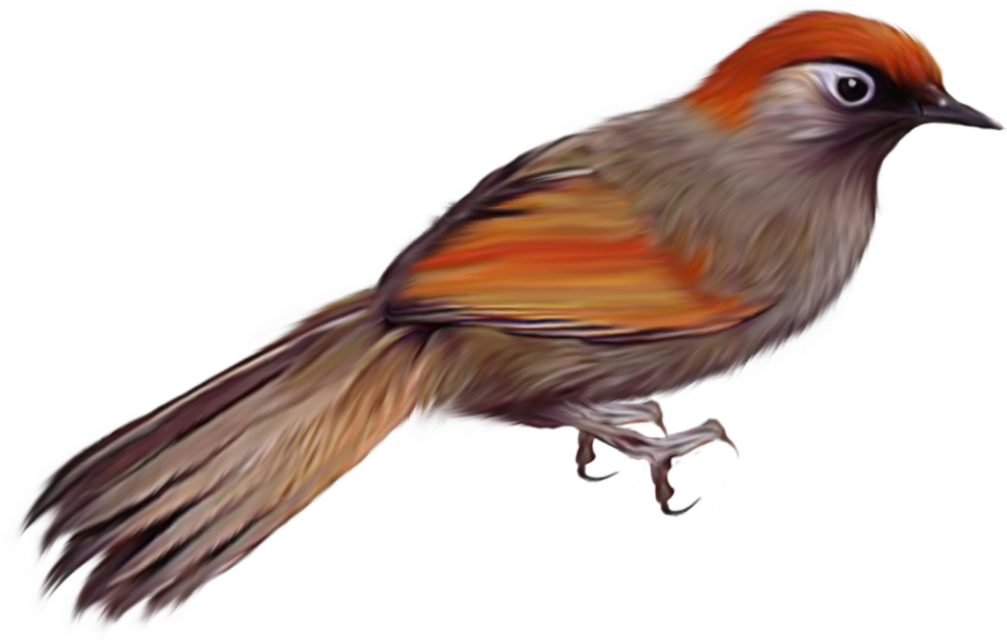
Вид проекта:
групповой, познавательный, творческий
Сроки:
2 месяца – ноябрь-декабрь
Участники: дети подготовительной группы, родители, воспитатель.

Slide 6
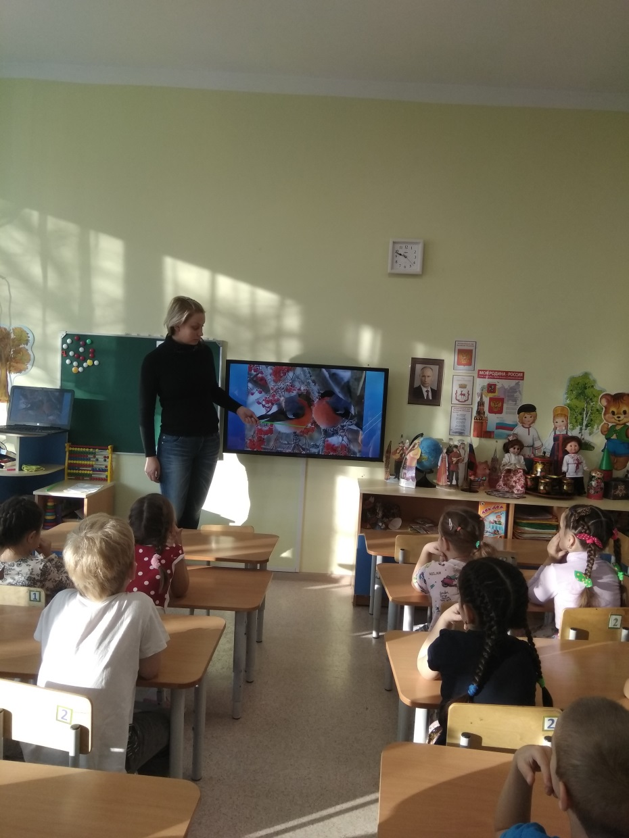
Работа с детьми

Slide 7
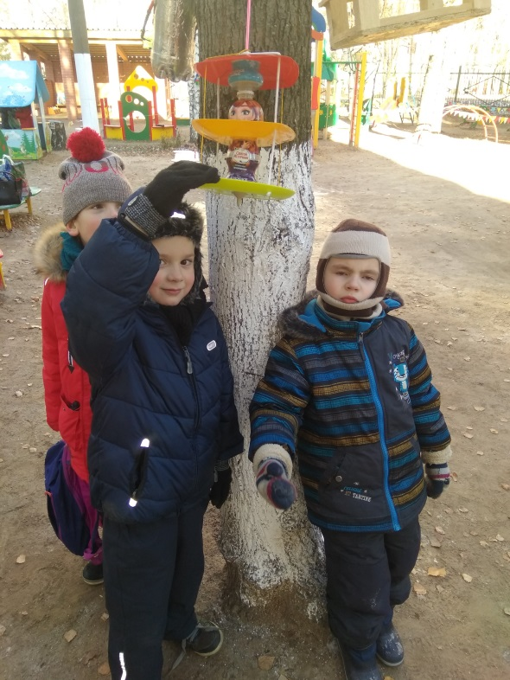
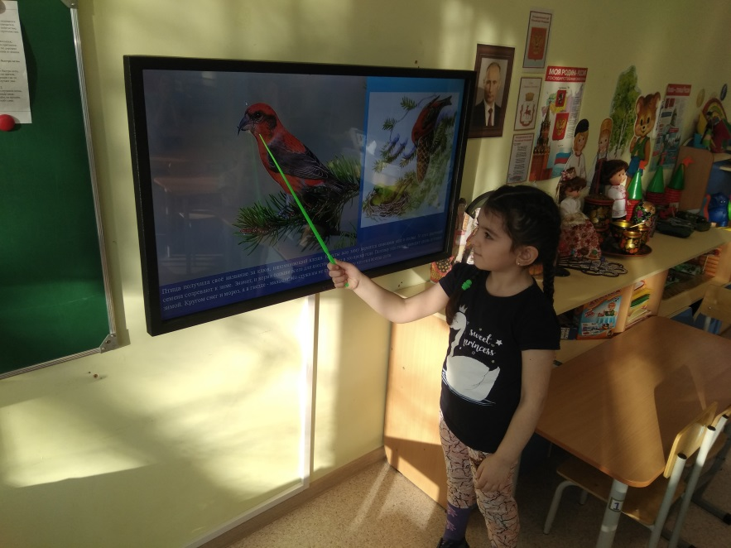
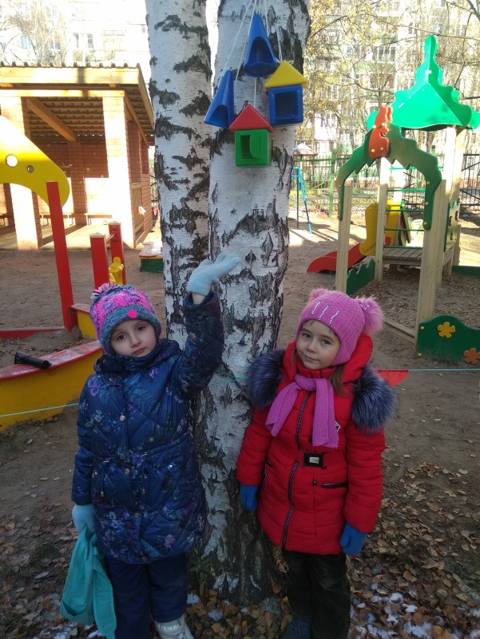
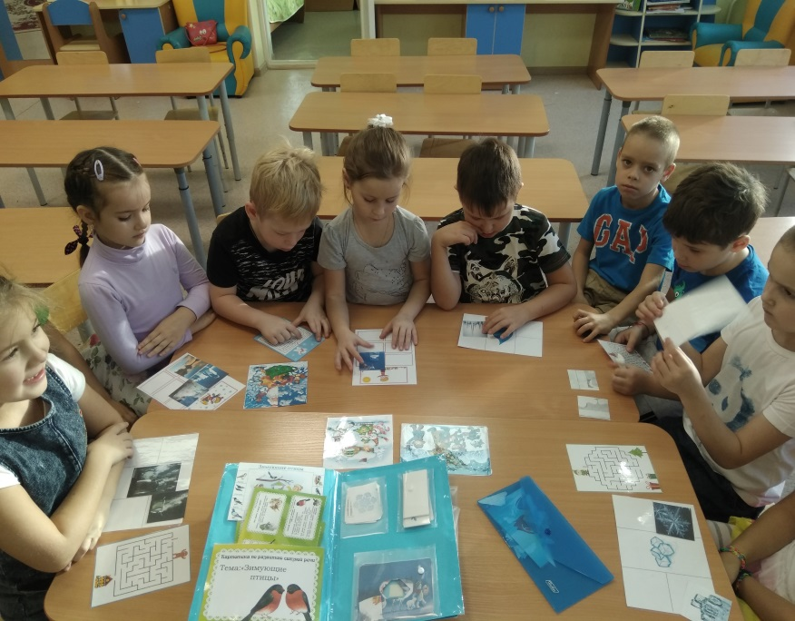
Работа с детьми

Slide 8
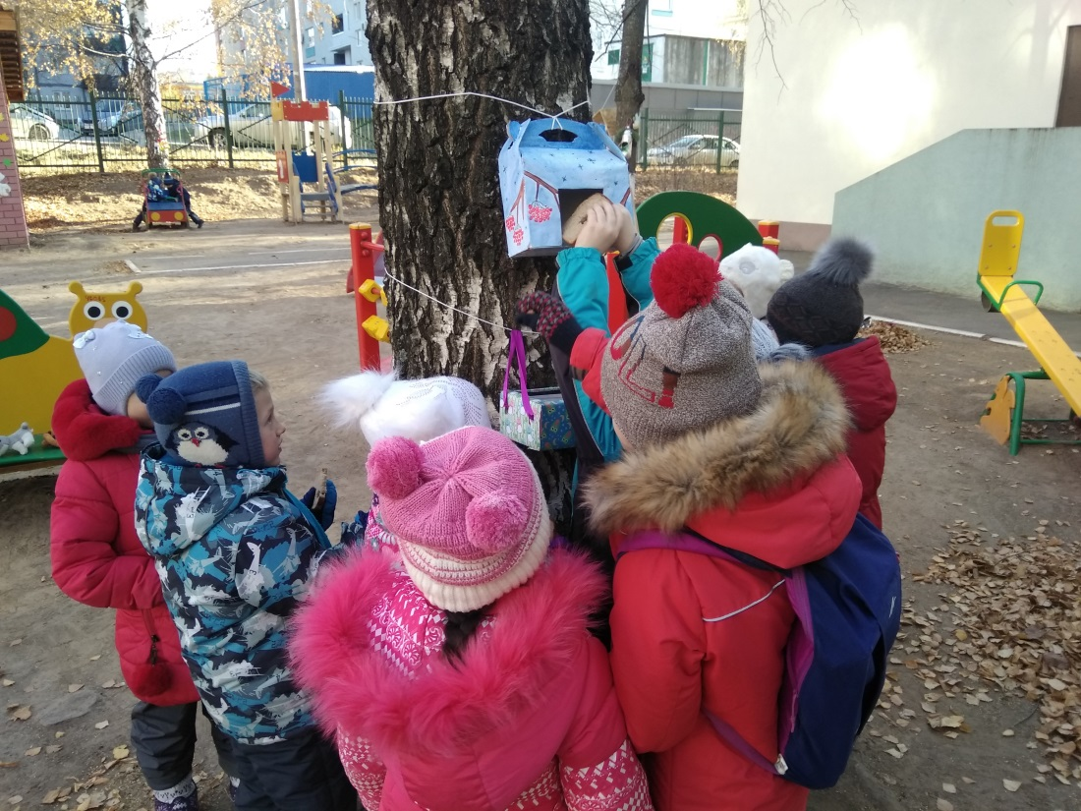
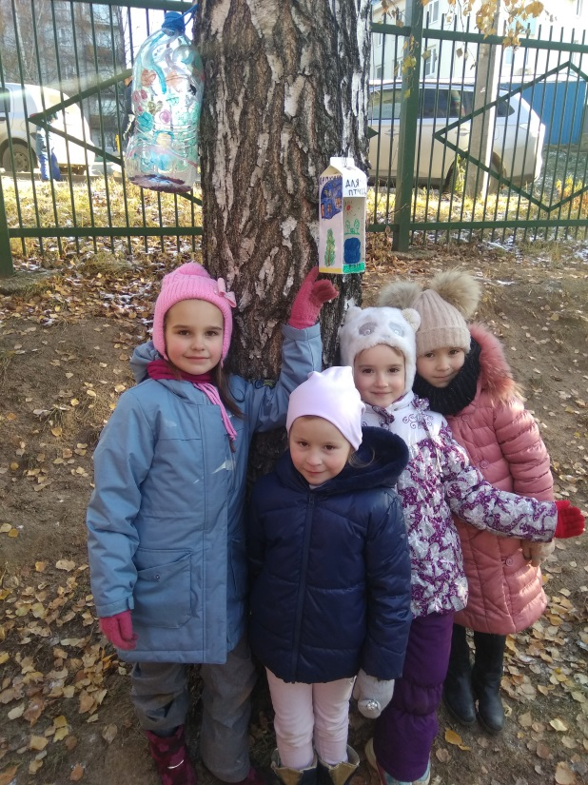
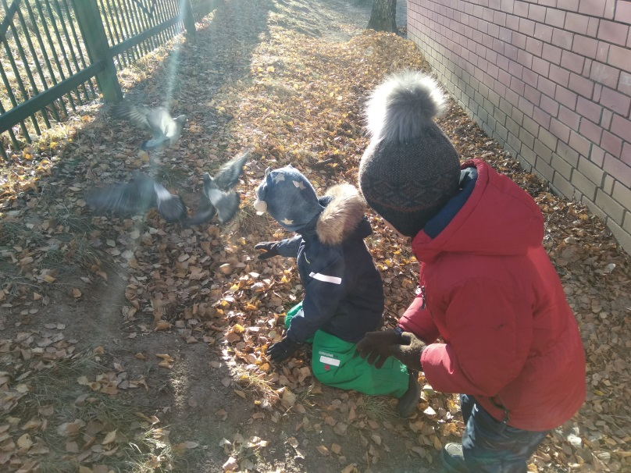
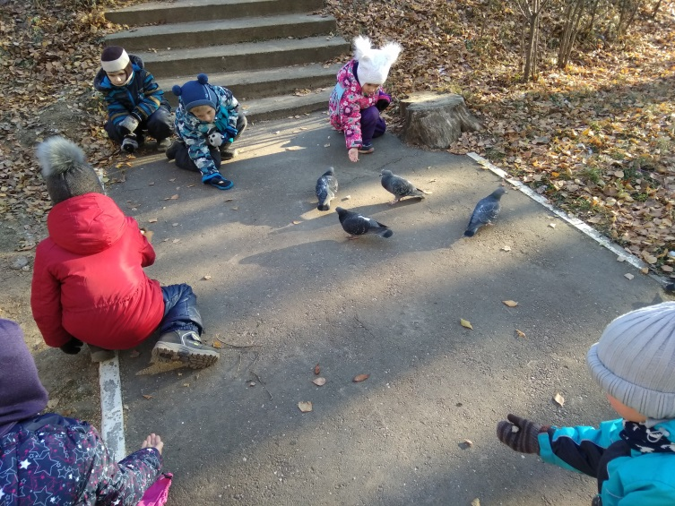
Работа с детьми

Slide 9
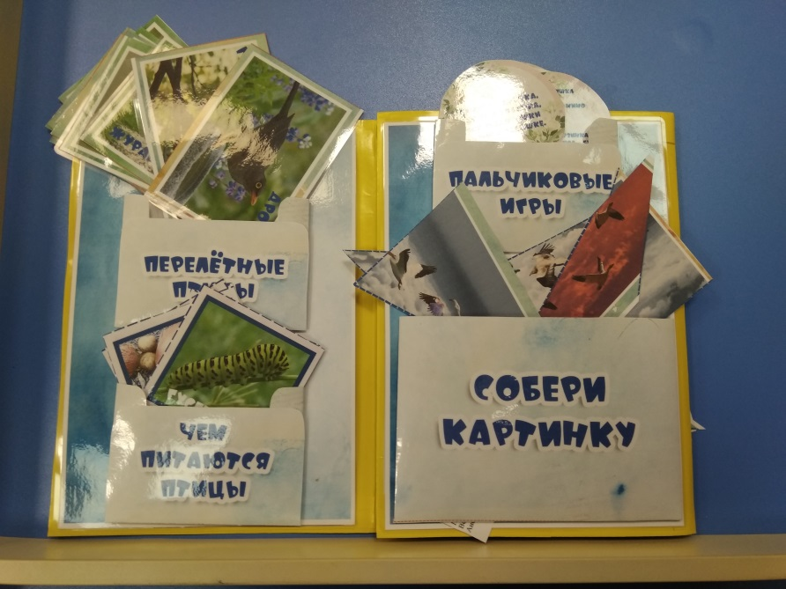
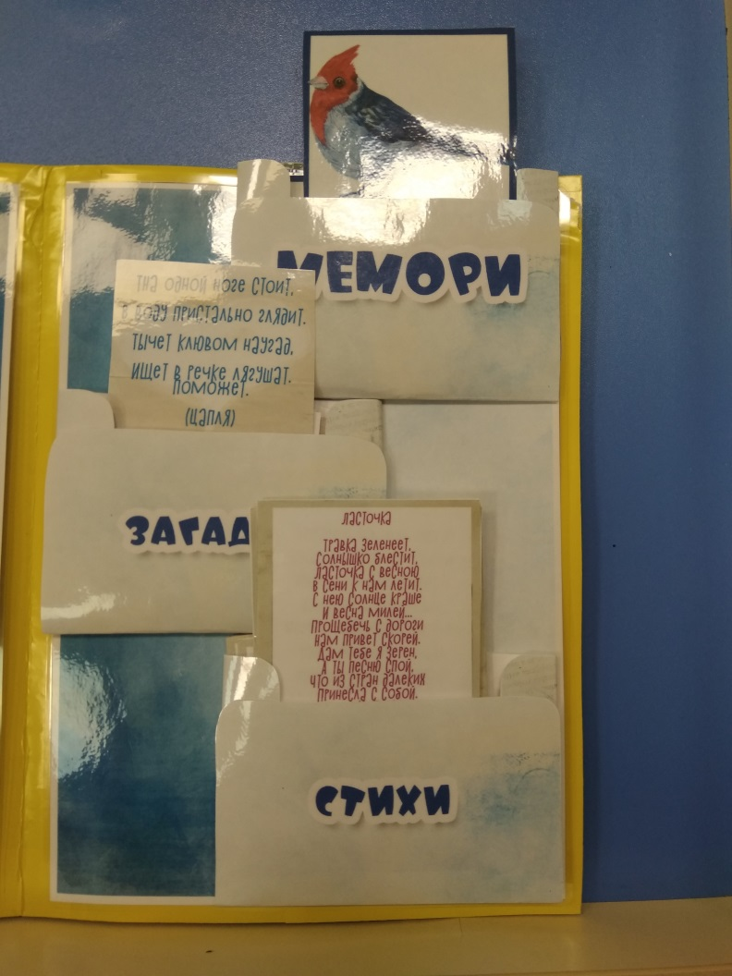
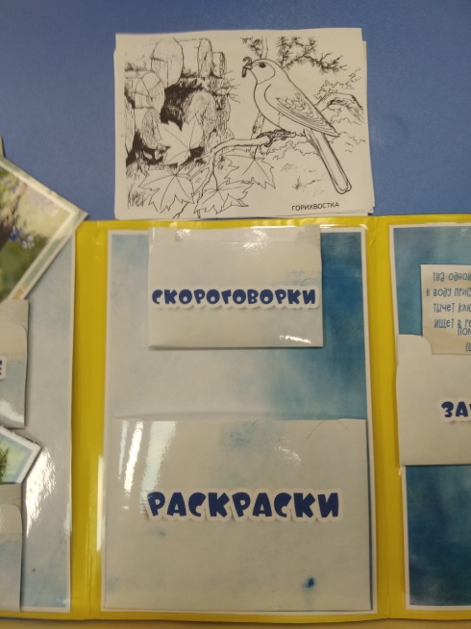
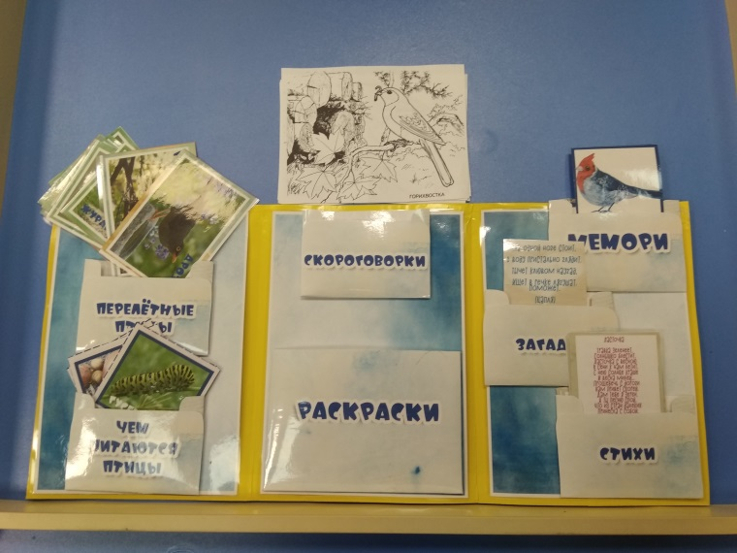
Работа с детьми

Slide 10
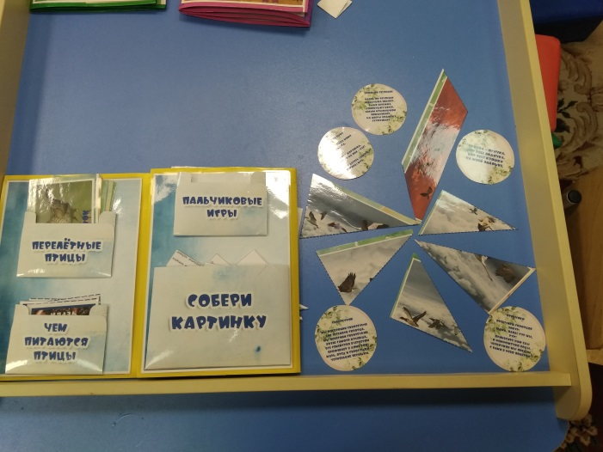
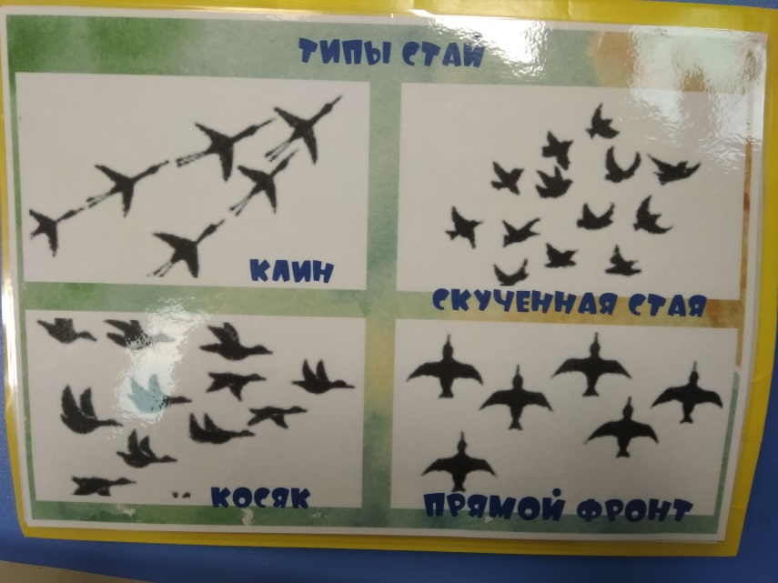
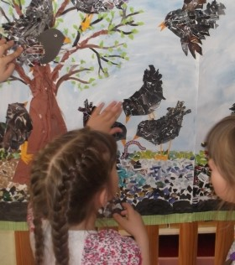
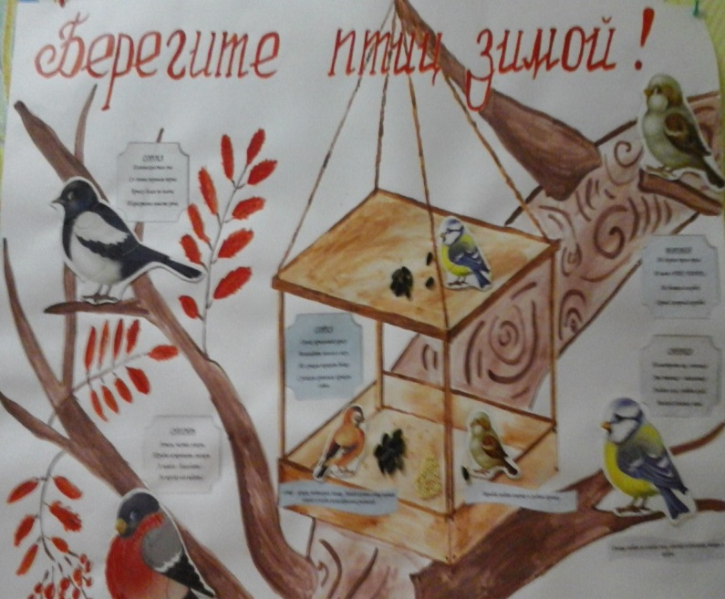
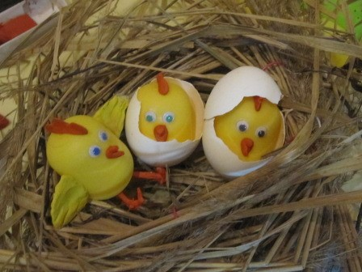
Работа с детьми

Slide 12
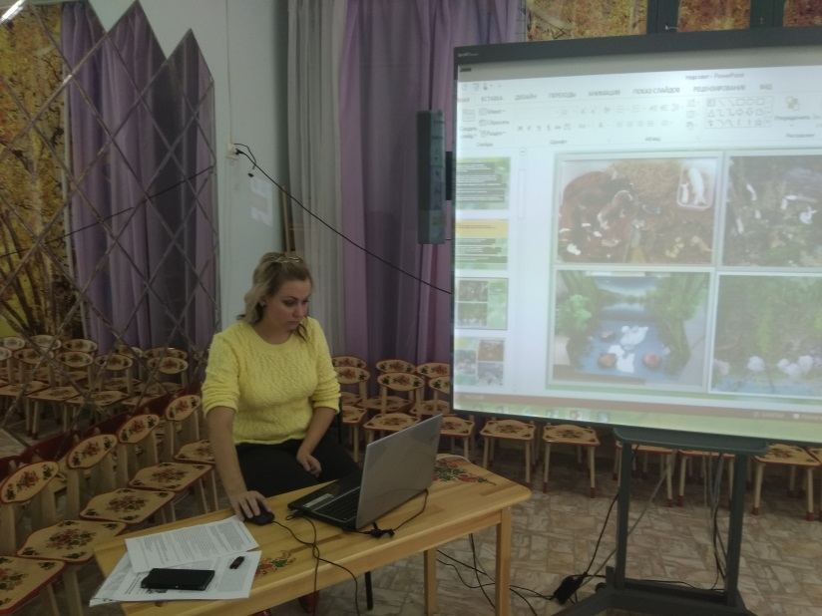
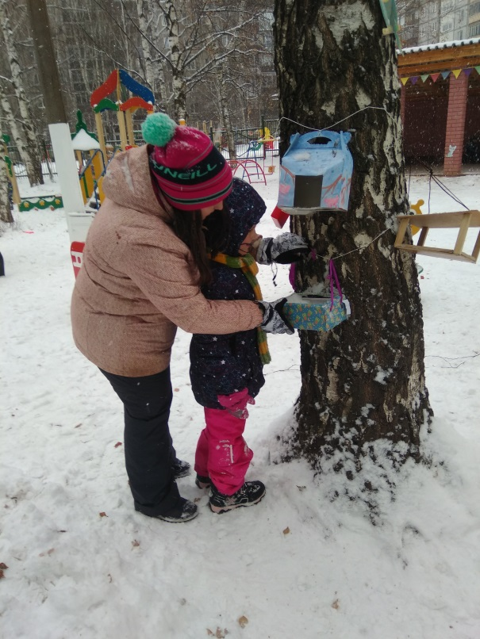
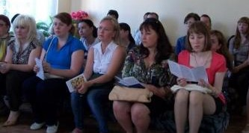
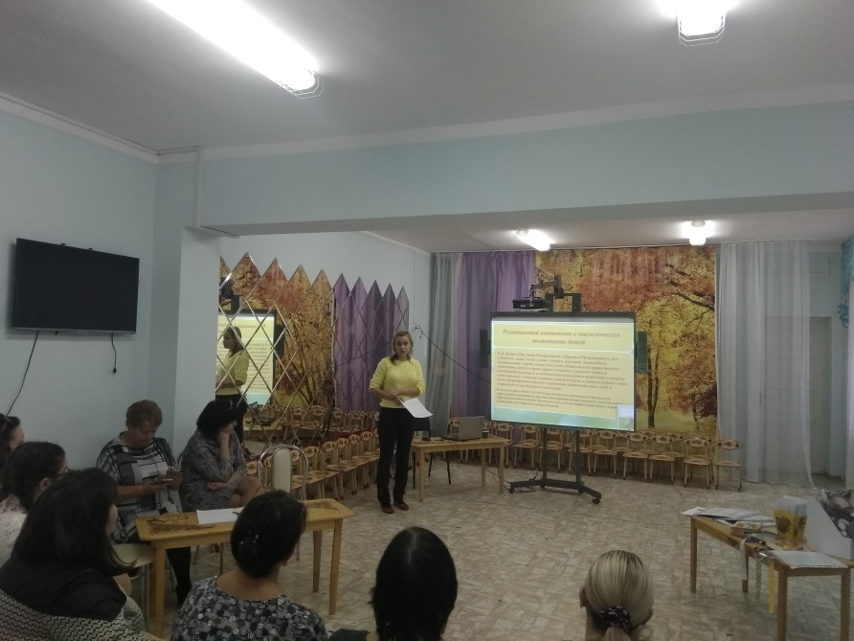
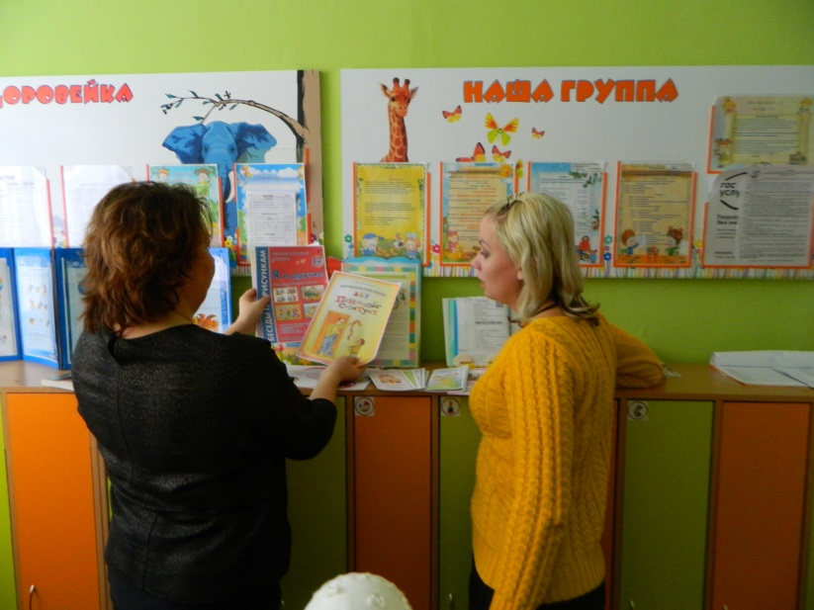
Работа с родителями

Slide 13
Работа с родителями

Slide 14
Работа с родителями

Slide 15
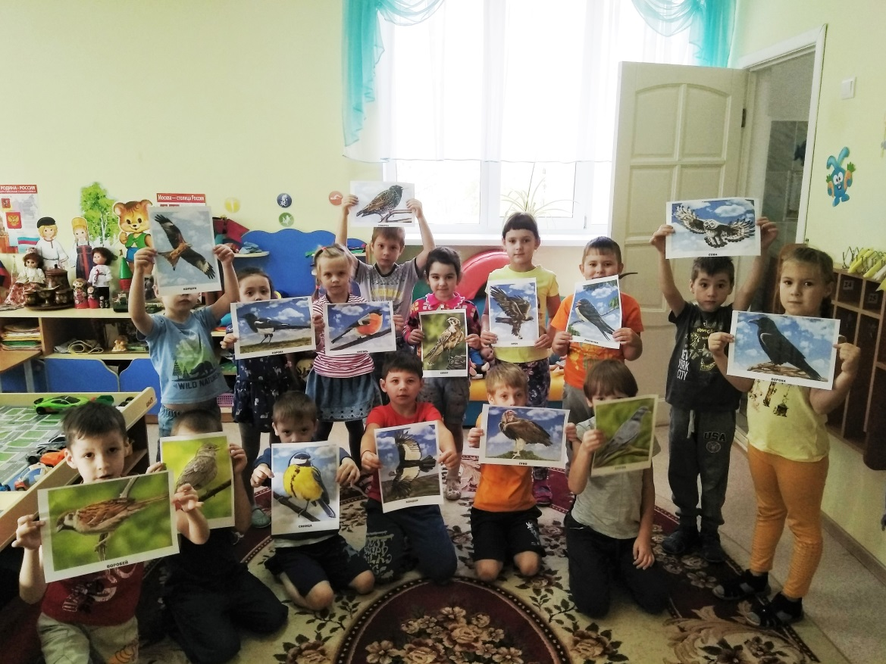
Результаты проекта
Дети имеют представления о зимующих птицах.
Знают, каким кормом подкармливать птиц.
Умеют наблюдать, анализировать и делать выводы.
Дети самостоятельно подкармливают птиц, и осознают значимость своих действий.

Slide 16
Спасибо за внимание!

